Slide 1
سارا قربانی
دانشگاه کاشان
استاد مربوطه:
دکتر وحیدی پور
ALLPPT.com _ Free PowerPoint Templates, Diagrams and Charts

Slide 2
BPMN چیست؟
BPMN که مخفف عبارت Business Process Modeling and Notation است
به مجموعه ای از نمادهای گفته می شود که برای مدل‌سازی فرآیندها کاربرد دارند.
به طور کلی شامل 500 صفحه از نماد ها و نشان های استاندارد با این هدف است که به راحتی برای همه ی
کاربران کسب و کارها قابل فهم باشند.

Slide 3
در سرتاسر جهان چندین زبان مدلسازی فرایند کسب و کاراز جمله UML,BPMNو … وجود دارد که بهترین و محبوبترین آنهار زبان مدلسازی BPMN2.0 می باشد.
تمامی سازمان ها و شرکت ها دارای روال‌‌های انجام کار هستند از موضوعاتی مانند مرخصی و ماموریت که فرآیندهای عمومی محسوب می‌شوند تا فرآیندهایی که به صورت تخصصی در هر سازمان وجود دارند. در این میان برای یکسان سازی درک افراد در انجام کارها نیاز است روال‌ها کاری مدل سازی و مستند شوند

Slide 4
استاندارد های زیادی برای مدلسازی فرآیند وجود دارد)وزارت دفاع امریکا)
درطول زمان هرکدام از این استاندارد ها مزایای داشته است که کمک کرده است تا استاندارد کاملتری به وجود بیاید.
Bpmn یک استاندارد مدل سازی است که امروزه ویرایش ۲ آن در بازار موجود است.
بنیانگذار آن شرکت آمریکایی OMG است.
شما می توایند استاندارد های طراحی با این زبان را از طریق سایت
www.bpmn.orgمشاهده کنید.

Slide 5
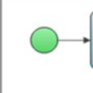
امروزه تقریبا تمام نرم افزار های bpms از این زبان مدلسازی برای طراحی و مکانیزه کردن
فرایندها استفاده می کنند.(که به صورت رایگان میباشد)
یکی از این ابزار ها visual paradigm میباشد
که در آن رخداد ها به صورت دایره نمایش داده میشوند.
در BPMN انواع مختلف رخدادها را طبقه بندی کرده اند
( مثلاEvent Conditions برای عابر بانک ها یا فرآیند هایی که تا بع زمان هستند)

Slide 6
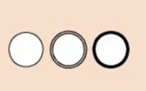
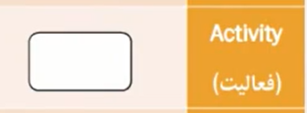
این رویداده ها معمولا یا اول فرآیند هستند به عنوان شروع کننده، یا وسط فرآیند به عنوان رویداد
میانی و یا آخر فرآیند به عنوان رویداد پایانی
همچنین انواع فرم ها در آن وجود دارد.
مثل فرم درخواست رد شده ،درخواست تایید شده،درخواست تصویب شده، بررسی شده و...
فعالیت ها در آن با نمایش داده میشوند.
که دارای دو نوع هستند (task که قابل شکست به فعالیت های دیگر نیست و sub_process
که قابل شکست به فعالیت های دیگر هست.)

Slide 7
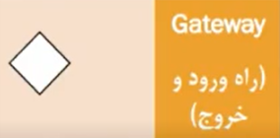
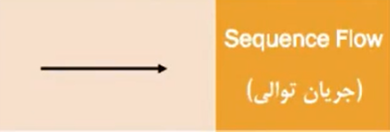
و همچنین راه ورود و خروج در آن با نمایش داده میشود.
اشیاء ارتباط دهنده در آن هستند که مسیر اصلی فرآیند را نمایش میدهند

Slide 8
مثال

Slide 10
مزایای BPMN
مدل های معتبر BPMN به فرمت های استاندارد XML تبدیل میشوند و در نتیجه توسط نرم افزارهای دیگر قابل شناسایی و تبدیل شدن به زبان نرم افزاری هستند.
در حال حاضر استاندارد مورد قبول شرکت های نرم افزاری، تحلیلگران و سازمان ها در جهان BPMN است و دیگر روش های مدل سازی فرآیندها جایگزین شده اند
اکثر نرم افزارهای مدل سازی و تحلیلی اکنون از نسخه ۱ یا ۲ ی این استاندارد پشتیبانی می کنند

Slide 11
معایب BPMN
با این همه به دلیل ارائه حدود 500 نماد، عنصر و پیچیدگی خصوصیات ارائه شده، کار با این مدل به آسانی ممکن نیست که از نقاط ضعف آن به‌شمار می‌آید.
استفاده صحیح از نمادهای BPMN دارای پیچیدگی معانی بسیاری هستند که باعث به وجود آمدن راهکارهای غیراستاندارد می‏شود و لازم است متخصصان نرم‌افزار و
فعالان حوزه فناوری اطلاعات هنگام مدلسازی فرآیندهای کسب و کار به آن توجه کنند.

Slide 12
ممنون ازتوجه شما

